Slide 1
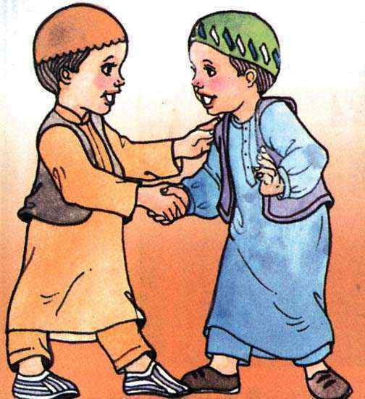
আসসালামু আলাইকুম ওয়া রহমাতুল্লাহ

Slide 2
শিক্ষক পরিচিতি
মোঃ শওকত আলী
সহকারী শিক্ষক
বিষ্ণুপুর সরকারি প্রাথমিক বিদ্যালয়
তারাগঞ্জ, রংপুর।

Slide 3
পাঠ পরিচিতি
শ্রেণি: পঞ্চম
বিষয়: ইসলাম ও নৈতিক শিক্ষা
সাধারণ পাঠ : হজ
বিশেষ পাঠ : হজ শব্দের অর্থ ........... কুরবানি
করতে হবে।
সময়: ৪০ মিনিট
তারিখ: ০১/০৭/২০২০ খ্রিঃ

Slide 4
শিখনফল
এই পাঠ শেষে শিক্ষার্থীরা –
২.১০.১ হজ শব্দের অর্থ, তাৎপর্য ও গুরুত্ব বলতে পারবে।

Slide 5
পূর্বজ্ঞান যাচাই
ইসলামের রুকন কয়টি ?
হজ ইসলামের কত নম্বর রুকন ?
কাবাঘর কোন দিকে অবস্থিত ?
মুসলমানরা কাবাঘরে কেন যায় ?

Slide 6
আজকের পাঠ
হজ

Slide 7
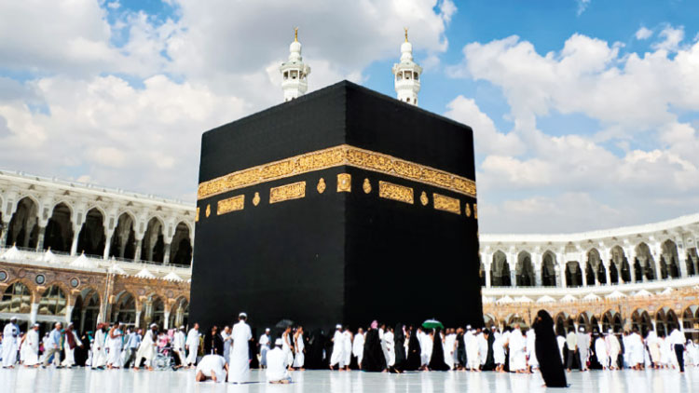
কাবা শরিফ
মুসলমানগণ হজ পালনের জন্য কাবা শরিফে যায়।

Slide 8
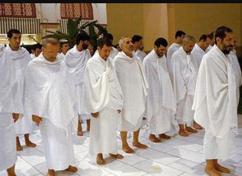
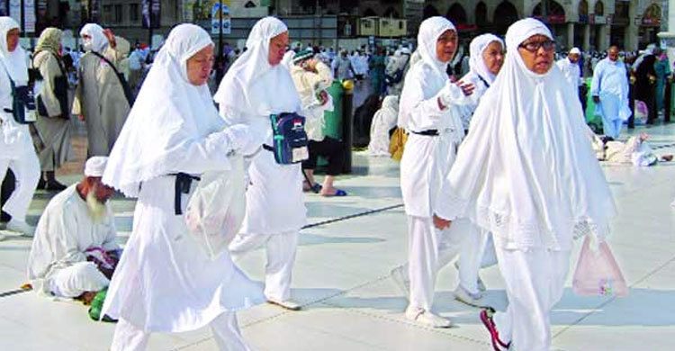
ইহরাম বাঁধা অবস্থায় পুরুষ ও মহিলা হাজিগণ

Slide 9
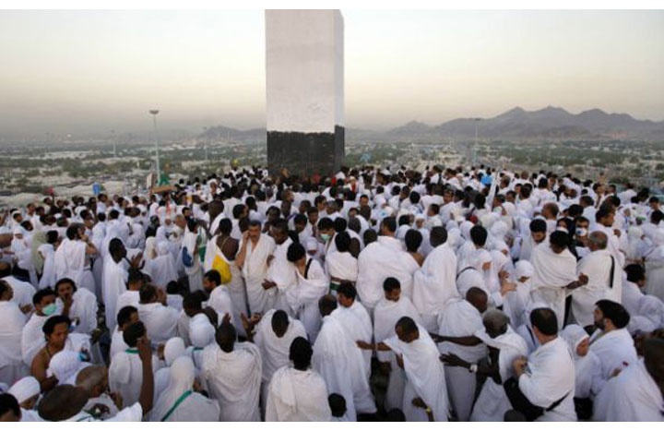
ইহরামের সাথে সাথে ‘লাব্বায়েক আল্লাহুম্মা লাব্বায়েক, লা –শারিকা লাকা লাব্বায়েক , ইন্নাল হামদা ওয়াননি মাতা
লাকাওয়াল মুলক লা শারিকা লাকা’ দোয়াটি বারবার পড়তে হয় ।

Slide 10
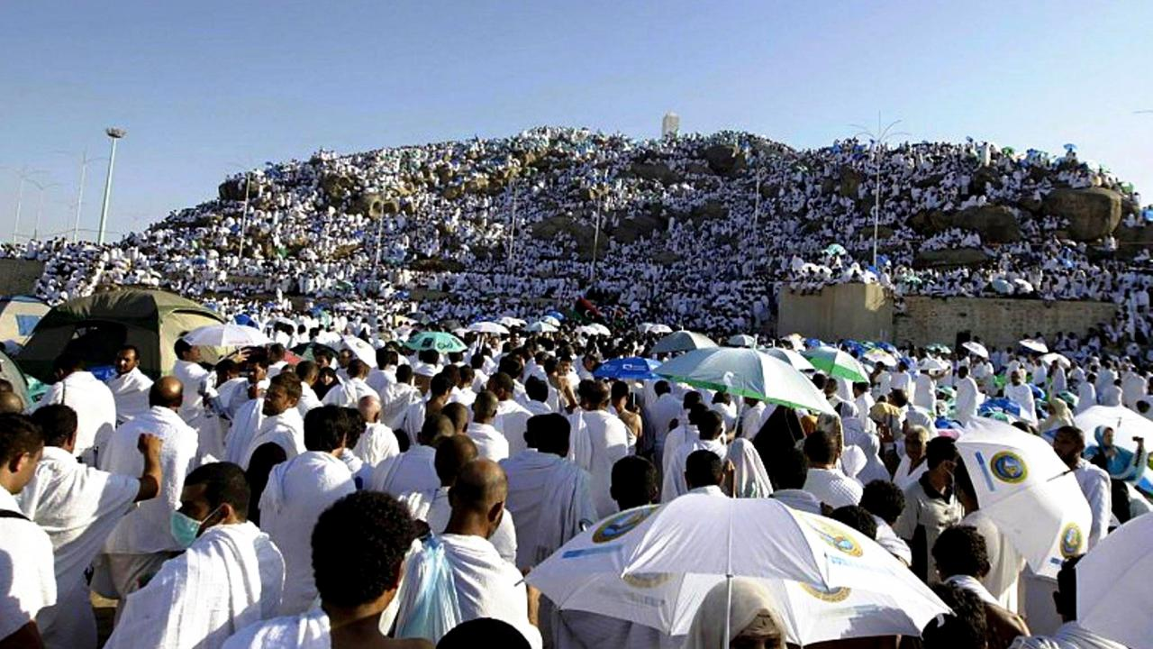
হাজিদের আরাফাতে অবস্থান

Slide 11
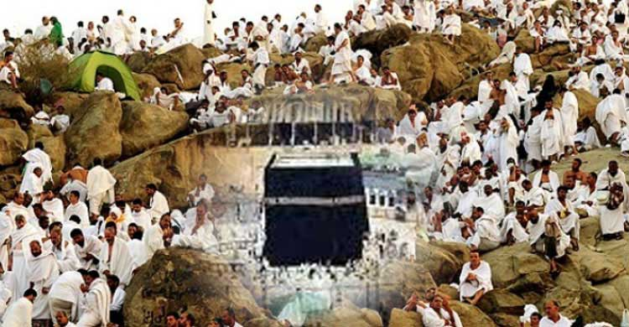
হাজিদের সাফা- মারওয়ায় অবস্থান

Slide 12
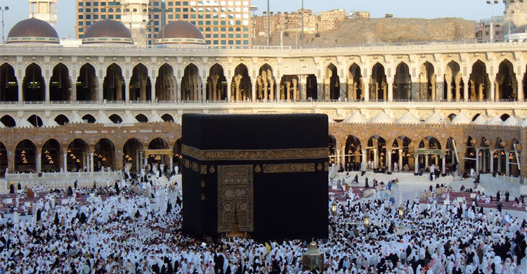
জিলহজ মাসের ১০–১২ তারিখের মধ্যে হাজিগণ কাবাঘরে তওয়াফে যিয়ারত করে

Slide 13
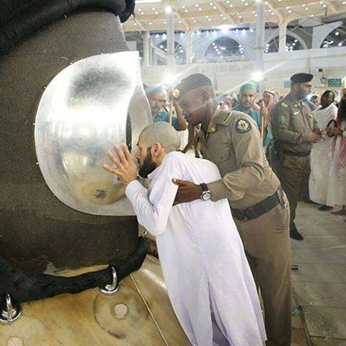
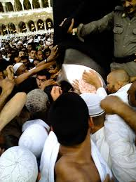
হাজিদের কালো পাথরে চুম্বন

Slide 14
পাঠ্যবই সংযোগ
অধ্যায় : দ্বিতীয়
পৃষ্ঠা : ৪৪, ৪৫, ৪৬, ৪৭

Slide 15
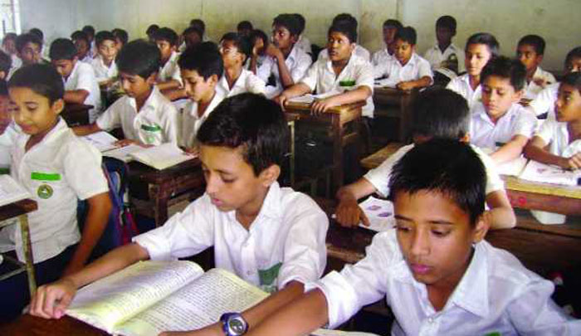
প্রিয় শিক্ষার্থীবৃন্দ তোমরা পাঠ্যাংশটুকু মনোযোগসহকারে পড়

Slide 16
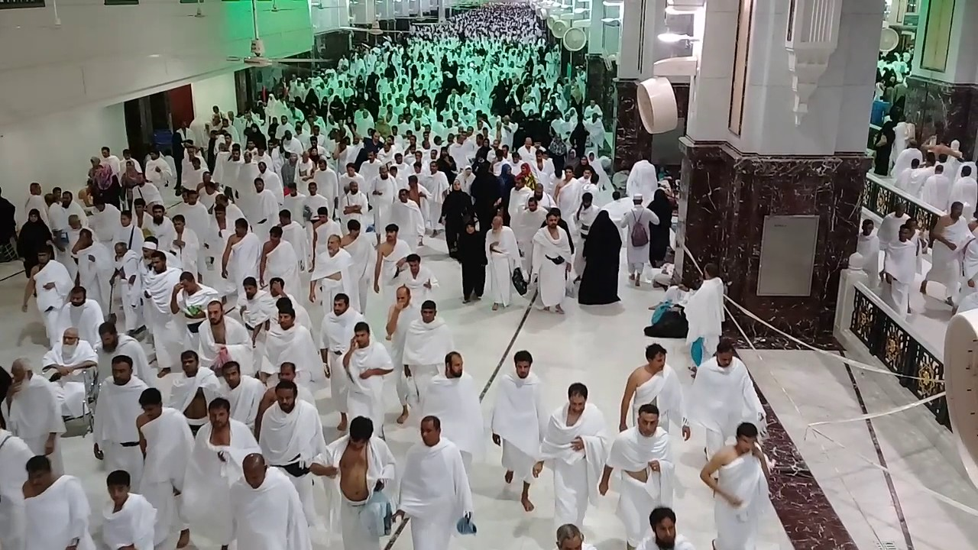
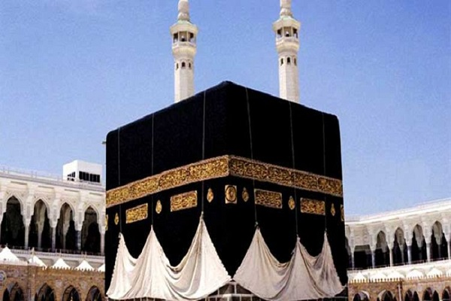
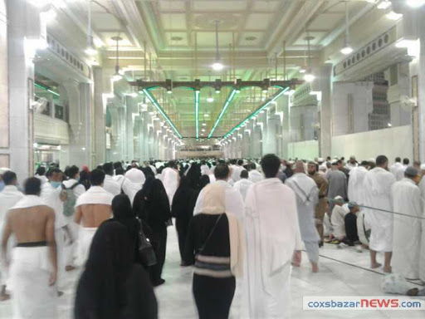
হজ
হজ শব্দের অর্থ– ইচ্ছা করা, সংকল্প করা, কোনো পবিত্র স্থান দর্শনের সংকল্প করা। আল্লাহ তায়ালার নৈকট্য
ও সন্তুষ্টি লাভের উদ্দেশ্যে নির্দিষ্ট সময়ে, বিশেষ অবস্থায় , নির্দিষ্ট স্থানে , নির্ধারিত নিয়মে, নির্দিষ্ট কতগুলো
অনুষ্ঠান পালন করাকে হজ বলে। নির্দিষ্ট সময় বলতে ৮ জিলহজ থেকে ১২ জিলহজ পর্যন্ত সময়কে বোঝায়।
বিশেষ অবস্থা বলতে ইহরামের অবস্থাকে বোঝায় । নির্দিষ্ট স্থান বলতে কাবা শরিফ (সাফা-মারওয়াসহ)
এবং তার আশপাশের আরাফাত, মিনা, মুজদালিফা প্রভৃতি স্থানকে বোঝায় । নির্দিষ্ট অনুষ্ঠান বলতে ইহরাম,
তওয়াফ, সাঈ, ওকুফ (অবস্থান), কুরবানি প্রভৃতি হজের নির্ধারিত অনুষ্ঠানগুলোকে বোঝায়।

Slide 17
গুরুত্ব ও তাৎপর্য
ইসলামের পাঁচটি স্তম্ভের একটি হলো হজ। হজ একটি গুরুত্বপূর্ণ ফরজ ইবাদত। প্রত্যেক সুস্থ, প্রাপ্ত বয়স্ক,
বুদ্ধিমান ও সামর্থ্যবান মুসলিম নর-নারীর ওপর জীবনে একবার হজ করা ফরজ। এরপর যতবার হজ
করবে, তা হবে নফল। নফল হজেও অনেক সওয়াব।
হজ সম্পর্কে আল্লাহ তায়ালা বলেন ,
অর্থ : ‘আল্লাহর উদ্দেশ্যে বায়তুল্লাহ শরিফের হজ পালন করা মানুষের ওপর অবশ্য কর্তব্য; যার সেখানে
যাওয়ার সামর্থ্য আছে।’ (সূরা আলে ইমরান, আয়াত : ৯৭)
যে সব লোক বায়তুল্লাহ পর্যন্ত যাতায়াতের দৈহিক ক্ষমতা রাখে এবং হজ থেকে ফিরে আসা পর্যন্ত পরিবারের
আবশ্যকীয় ব্যয় বাদে যাতায়াতের খরচ বহন করতে সক্ষম তাদের ওপর হজ ফরজ । মহিলা হাজি হলে
একজন পুরুষ সফরসঙ্গী থাকতে হবে এবং সফরসঙ্গীর ব্যয় নির্বাহে সক্ষম হতে হবে । মহিলা হাজির সফর
সঙ্গী হবেন স্বামী অথবা এমন আত্মীয় , যার সাথে বিবাহ সম্পর্ক হারাম । যেমন – পিতা , ছেলে, ভাই, চাচা,
মামা ইত্যাদি।

Slide 18
কাবা আল্লাহর ঘর। পৃথিবীর প্রাচীনতম ইবাদতখানা । এটিই আমাদের কেবলা, বিশ্ব মুসলিমদের কেবলা এবং
মিলনকেন্দ্র । সুতরাং হজ হচ্ছে বিশ্ব মুসলিমের মহাসম্মেলন। বিশ্ব মুসলিম যে এক , অখণ্ড উম্মত , হজ তার
জ্বলন্ত প্রমাণ। গায়ের রং , মুখের ভাষা , আর জীবন পদ্ধতিতে যত পার্থক্যই থাকুক না কেন , এই সম্মেলনে
তারা একাকার হয়ে যায়, তাদের সব পার্থক্য দূর হয়ে যায়। সকলের পরনে ইহরামের সাদা কাপড় । সকলের
ধর্ম এক , উদ্দেশ্য এক , অন্তরে এক আল্লাহর ধ্যান , সকলেই আল্লাহর বান্দা। সকলেই ভাই ভাই । এ সবই
মুসলিমদের বিশ্বজনীন ভ্রাতৃত্ব ও সাম্যের এক অপূর্ব পুলক শিহরণ জাগায় । তাদের মধ্যে ভালোবাসা গড়ে
ওঠে । সবার কণ্ঠে একই আওয়াজ ‘লাব্বায়েক আল্লাহুম্মা লাব্বায়েক’ । ‘হাজির হে আল্লাহ আমরা তোমার
দরবারে হাজির । ’ হজ প্রত্যেক হাজিকে মুসলিম বিশ্বের লাখো মুসলিমদের সাথে পরিচয়ের বিরাট সুযোগ
করে দেয় । একটি সফরে বহু সফরের সুফল পাওয়া যায় । ইসলামের ঐক্য , সাম্য , ভ্রাতৃত্ব ও প্রাণচাঞ্চল্য
বজায় রাখার ব্যাপারে হজের তাৎপর্য অপরিসীম । হজ মানুষের অতীত জীবনের গুনাগুলো ধুয়ে- মুছে সাফ
করে দেয় , মাফ করে দেয় । রাসুল (স) বলেছেন , ‘পানি যেমন ময়লা ধুয়ে পরিষ্কার করে দেয় , হজও তেমনি
গুনাগুলোকে ধুয়ে পরিষ্কার করে দেয়। ’ (বুখারি)
রাসুল (স) আরও বলেছেন , ‘যে ব্যক্তি আল্লাহর উদ্দেশ্যে হজ করল , তারপর কোনো অশ্লীল কাজ করল না ,
পাপ কাজ করল না , সে নবজাত শিশুর মতো নিষ্পাপ হয়ে ফিরল।’ (বুখারি ও মুসলিম)
হজের প্রধান কাজগুলো হলো ইহরাম বাঁধা, কাবাঘর তওয়াফ করা। সাফা- মারওয়ার মাঝে সাই করা। আরাফাত
ময়দানে ওকুফ বা অবস্থান করা । মুজদালিফায় রাত্রি যাপন করা। মিনায় কুরবানি করা ইত্যাদি।

Slide 19
হজের ফরজ
হজের ফরজ তিনটি : ১ . ইহরাম বাঁধা, ২ . আরাফাতে অবস্থান এবং ৩ . তওয়াফে যিয়ারত।
কোনো ফরজ বাদ পড়লে হজ হ্য় না।
১ . হজের প্রথম ফরজ হলো ইহরাম বাঁধা। হজ ও উমরার নিয়তে পবিত্রতা অর্জনের পরে সেলাইবিহীন কাপড় পরিধান
করাকে ইহরাম বলে। মৃতপ্রায় ফকিরের বেশে আল্লাহর দরবারে হাজির হতে হয়। এ সময় রঙিন কাপড় পরা যাবে
না। সুগন্ধি ব্যবহার করা যাবে না। চুল, নখ কাটা যাবে না। কোনো স্থলপ্রাণী শিকার করা যাবে না। এমনকি মশা,
মাছি, উকুন ইত্যাদিও মারা যাবে না। সব ধরনের ঝগড়া, বিবাদ ও পাপকর্ম থেকে বিরত থাকতে হবে । ইহরামের
সাথে সাথে ‘লাব্বায়েক আল্লাহুম্মা লাব্বায়েক, লা –শারিকা লাকা লাব্বায়েক , ইন্নাল হামদা ওয়াননি মাতা
লাকাওয়াল মুলক লা শারিকা লাকা’ দোয়াটি বারবার পড়তে হবে। একে বলে তালবিয়াহ।
২ . ওকুফ বা অবস্থান। হজের দ্বিতীয় ফরজ হলো ৯ই জিলহজ তারিখে আরাফাত ময়দানে অবস্থান করা।
৩ . তওয়াফে যিয়ারত । হজের তৃতীয় ফরজ হলো তওয়াফে যিয়ারত করা । কুরবানির দিনগুলোতে অর্থাৎ জিলহজ
মাসের ১০– ১২ তারিখের মধ্যে কাবাঘরে তওয়াফ বা প্রদক্ষিণ করাকে তওয়াফে যিয়ারত বলে । এই তিন দিনের
যে কোনো দিন এই তওয়াফ করা যায়। তবে প্রথম দিনে তওয়াফ করা উত্তম। এই তিন দিনের পরে তওয়াফ করলে
দণ্ডস্বরূপ (দম) একটি কুরবানি করতে হবে।

Slide 20
দলীয় কাজ
হজে হাজিদের কী কী কাজ করতে হয় তার একটি তালিকা তৈরি কর ।

Slide 21
মৌখিক মূল্যায়ন
(১) হজ শব্দের অর্থ কী? (২) হজ কাকে বলে? (৩) কাবাঘর কী? (৪) হজ কী ধরনের ইবাদত? (৫) হজ কাদের জন্য ফরজ? (৬) জীবনে কতবার হজ ফরজ? (৭) হজের ফরজ কয়টি এবং কী কী? (৮) হজের নির্দিষ্ট সময় কখন? | (৯) বিশ্ব মুসলিমের মহা সম্মেলন ক? (১০) হজের মাধ্যমে মুসলমানদের মধ্যে কী গড়ে ওঠে? (১১) ইহরামের সাথে সাথে কোন দোয়াটি বার বার পড়তে হয়? (১২) হজ সম্পর্কে আল্লাহ তায়ালা কী বলেন? (১৩) হজ সম্পর্কে রাসুল (স) কী বলেন?

Slide 22
বাড়ির কাজ
নিচের প্রশ্ন দুটির উত্তর খাতায় লিখে নিয়ে আসবে :
১। হজ কাকে বলে? হজের গুরুত্ব ও তাৎপর্য চারটি বাক্যে লেখ।
২। সঠিক শব্দ দিয়ে শূন্যস্থান পূরণ করে খাতায় লেখ :
(ক) হজ একটি গুরুত্বপূর্ণ ––––– ইবাদত।
(খ) কাবাঘর পৃথিবীর প্রাচীনতম ––––– ।
(গ) মহিলা হাজির সফরসঙ্গী হবেন এমন আত্মীয়,
যার সাথে ––––– সম্পর্ক হারাম।
(ঘ) হজের তৃতীয় ফরজ হলো তওয়াফে––––– করা।
(ঙ) হজ হচ্ছে বিশ্ব মুসলিমের ––––– ।

Slide 23
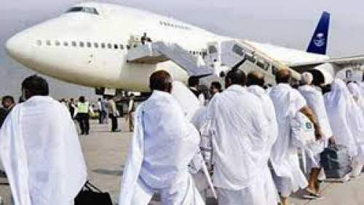
সবাইকে ধন্যবাদ

